Slide 1
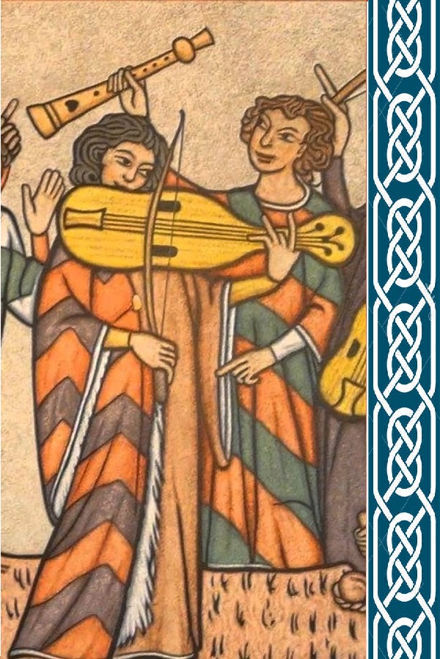
A Difusão da Polifonia do Norte
Livro: História Social da Musica – Henry Raynor
Docente: Marcos Câmara de Castro
Discente: Ricardo Nogueira Cabral Filho NºUSP:10261925

Slide 2
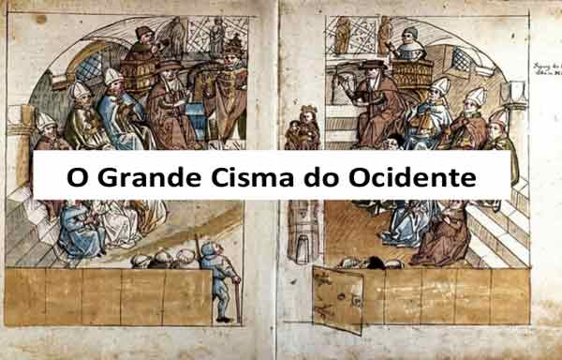

Slide 3
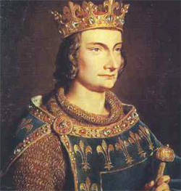
Contexto histórico
Contexto : O Cisma do Ocidente (Avignon) de 1378 a 1418.
1309 – A França é regida pelo Rei Felipe IV (Felipe o Belo) → O País enfrenta graves crises financeiras devido a guerras que a França se envolveu.
Medida para conter a crise - Cobrar mais taxas da Igreja → Como resposta, a Igreja diminui o apoio politico ao Rei.
Felipe o Belo ordena a transferência da cede da Igreja Católica, de Roma para Avignon
Rei Felipe IV (o Belo)

Slide 4
Mudança de Roma para Avignon
Vai de Roma na Itália para Avignon na França

Slide 5
Contexto histórico
O Papa fica preso no chamado “Cativeiro Babilônico” de 1309 a 1377 em Avignon
Com o passar dos anos e a mudança do contexto politico, O Papa percebe que o conflito com a França já não era mais o mesmo, e que seria possível Retornar a Roma
Ao retornar a Roma o Papa morre, sendo convocado o Concilio de Cardeais para a escolha do novo Papa
Papel do Papa – Chefe de Estado e Chefe Religioso → Orienta seus súditos e toma decisões politicas

Slide 6
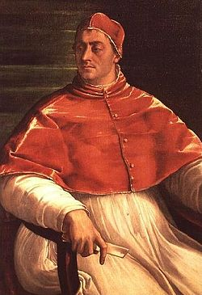
Contexto histórico
Durante o Concílio, os Cardeais percebem que seria melhor se o novo Papa fosse italiano, pois assim seria possível garantir que o Papa ficasse em Roma
Novo Papa - Urbano VI (que governou de 1378-1389) ele era muito rígido e conservador → Toma atitudes que outros membros da igreja não concordam
Novo Concílio – Descontentes com o governo de Urbano VI, um grupo de Cardeais se reúnem para escolher um novo Papa - Clemente VII (que governou de 1378-1394)
Clemente VII (antipapa) – Retorna para Avignon reestabelecendo a cede da Igreja no local
Papa Clemente VII

Slide 7
Contexto histórico
Problema – Surge um Cisma dentro da Igreja Católica, pois não é possível a existência de dois Papas
Um Papa excomunga o outro se declarando o verdadeiro papa da Igreja Cristã (e vice-versa)
Os Papas precisavam do apoio dos Reis para validar sua soberania
A disputa Papal se tornou uma disputa politica entre os países

Slide 8
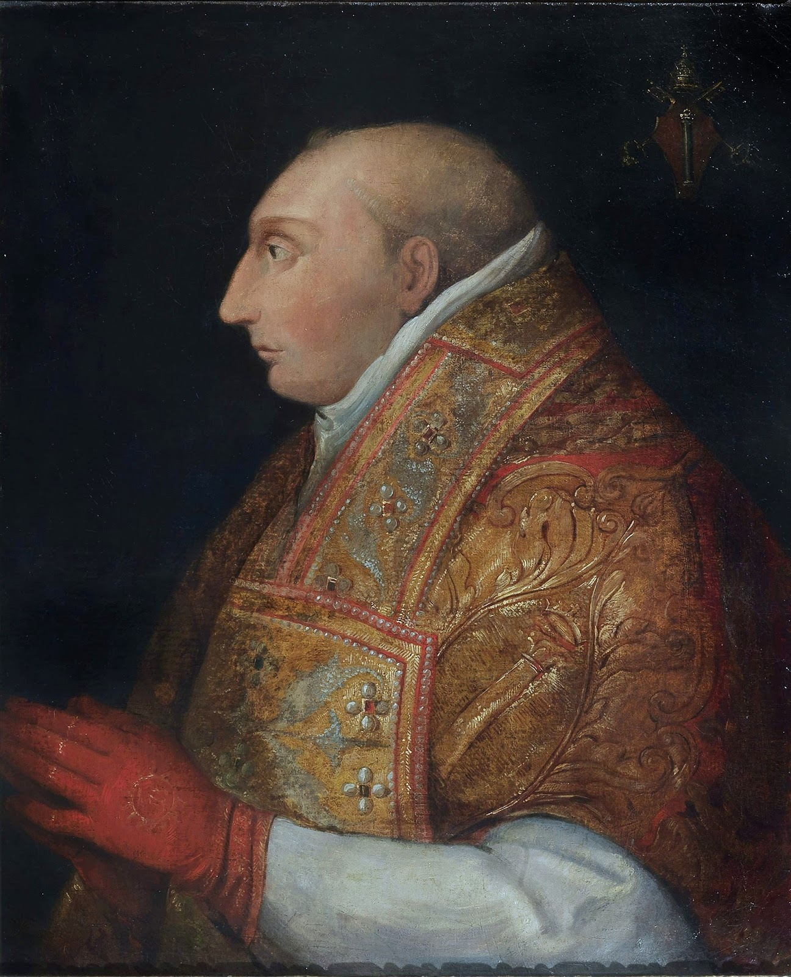
Contexto histórico
Em meio a essa disputa, surge um novo Papa em Pisa → Alexandre V: (que governou de 14O9-141O)
Percebendo que o cargo de maior autoridade da Igreja estava ameaçado, o Concílio de Cardeais se reúne entre 1414-1417 e decidem depor os Papas de Avignon e Pisa, obrigando o Papa de Roma a abdicar para que seja escolhido um novo Papa
Reunificação da Igreja Católica – Através da eleição do Papa Martinho V.
Papa Martinho V

Slide 9
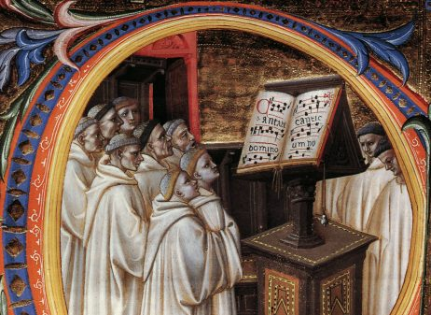
A Difusão da Polifonia do Norte

Slide 10
A Difusão da Polifonia do Norte
O Papa Clemente V, ao ser obrigado a deixar Roma e ir para Avignon, deixa toda uma estrutura musical que compunham as cerimônias papalinas.
- Coro
- Regentes
A formação do novo coro se deu através da reunião de: Músicos da região do Oeste Europeu (cantores flamengos e belgas) e músicos do Sul da França
O Papa Clemente se via muito ocupado para supervisionar a música litúrgica, o que possibilitou a aquisição de novos estilos por parte do coro

Slide 11
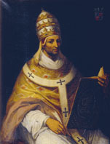
A Difusão da Polifonia do Norte
O grau de incorporação do novo estilo as musicas litúrgicas, é indicado na Bula Docta Santorum, publicada pelo sucessor de Clamente V, o Papa João XXII, em 1323
Segundo o Papa João XXII, a aquisição de novas notas e outras modificações, desvirtuavam do verdadeiro objetivo dos cultos, que era a devoção
Entretanto ele reconheceu a possibilidade de fugir a música antiga ocasionalmente, desde que preservada a tradição em certas medidas.
Papa João XXII

Slide 12
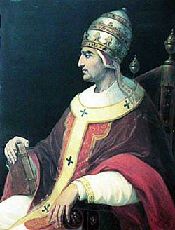
A Difusão da Polifonia do Norte
Em 1377, quando o Papa Gregório XI retorna a Roma, ele trás consigo o novo Coro Papal, que se funde ao antigo coro deixado por Clemente V, formando o Collegio dei Cappellani Cantori. Comandado por um Mestre da Capela Pontifícia
Daquele momento em diante, os integrantes do coro não eram apenas italianos, mas sobretudo eram provenientes da França e de Flandres
O coro se desenvolveu graças a doações de comerciantes da época
Papa Gregório XI

Slide 13
A Difusão da Polifonia do Norte
O financiamento por parte dos comerciantes do estilo polifônico, fez crescer um certo prestigio a esse novo estilo
Mercadores e Comerciantes viviam nas cidades medievais por conveniência, sendo estes lugares que não surgiram a partir de uma necessidade dos empregadores criarem habitação para a massa de pessoas pobres
O “conforto” era partilhado por cidadãos mais ou menos iguais (igualmente prósperos)
As igrejas e as capelas tumulares dessas cidades demonstravam quanto dinheiro da classe média foi investido a serviço da religião

Slide 14
A Difusão da Polifonia do Norte
De maneira geral, no continente, a música se beneficiava mais diretamente da riqueza que vinha do comercio
Em muitas cidades do Norte da Europa eram feitas doações das cidades para substituir vigários clericais do coro por profissionais leigos
Em 1443 a Catedral de Antuérpia tinha 25 cantores de música polifônica na ala dos cantoris, e 26 na ala decani
Em 1450 haviam cerca de 60 no coro
Esse é um exemplo da importância do financiamento por parte da classe de comerciantes

Slide 15
A Difusão da Polifonia do Norte
Os grandes corais das cidades do Norte preparavam excedentes de cantores que viajavam através da Europa disseminando o estilo flamengo
O que ocorria na arte ou na indústria de um país podia viajar por toda a Europa
A música ouvida pelos viajantes na missa em Bruges, Ghent, Antuérpia, Mechlin, Cambrai ou qualquer outro centro comercial e musical do Norte, criava entre os viajantes um gosto por determinado estilo de música ao ponto de leva-los a patrocinar progressos semelhantes em seus países

Slide 16
A Difusão da Polifonia do Norte
A crescente difusão da música pode ser atestada através das coletâneas de manuscritos elaborados nos séc. XIV e XV
Na Catedral de São Paulo foram feitas cópias de música francesa, assim como para a Catedral de Worcester
O Manuscrito de Old Hall, que ficou conservado no que veio a ser a Faculdade de Santo Edmundo, foi feito aparentemente para a Capela Real

Slide 17
A Difusão da Polifonia do Norte
A Coleção conhecida como Códice de Trento, feita para a Catedral de Trento, tem obras de dois franceses, quatro italianos, oito ingleses, doze flamengos e quatro alemães, assim como de inúmeros anônimos
O progresso dos coros do Norte, e o número de músicos altamente qualificados que eles preparavam, lavavam consigo o estilo mais intrincado que eles desenvolveram
Houve grande procura de cantores bem preparados, adultos e meninos, por sua musicalidade e qualidade de suas vozes

Slide 18
A Difusão da Polifonia do Norte
A natureza ambulante do emprego palaciano, do séc. XIV em diante, se tornou uma alternativa ao serviço da igreja para músicos preparados → Isso ajuda a explicar a popularização do estilo nortista
Como o compositor era um funcionário assalariado, encarregado do entretenimento da corte, o novo estilo aplicava-se tanto a música secular, quanto as obras religiosas
A aprovação italiana, começou a ser considerada como um indicio necessário de boa qualidade

Slide 19
A Difusão da Polifonia do Norte
A prosperidade de algumas cidades italianas – Florença, Milão e Veneza em particular, criou uma demanda de música, do tipo que as cidades do Norte haviam inventado para satisfazer as exigências semelhantes
O simples fato que os nortista poderiam elaborar uma música polifônica e lê-la, mesmo se tratando de meninos pequenos, tornou-os por algum tempo, membros indispensáveis de qualquer conjunto
A procura era por cantores e não de instrumentistas

Slide 20
A Difusão da Polifonia do Norte
As escolas corais das cidades do Norte, ampliadas para satisfazer os gostos musicais, podiam atender a demanda
Elas produziam mais músicos de boa qualidade do que a música do Norte poderia absorver
A influência não foi unilateral, pois a Itália exercia também um efeito sobre os imigrantes

Slide 21
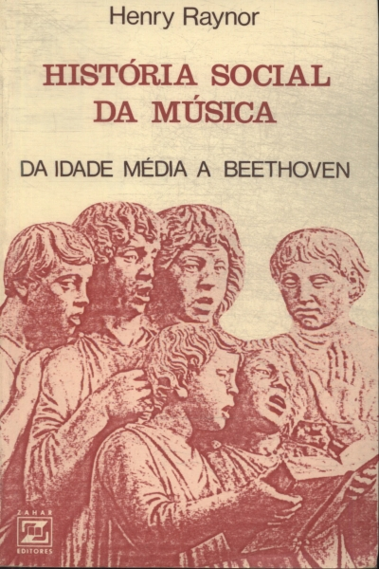
Referências
Livro: História Social da Música – Da idade Média a Beethoven – Henry Raynor

Slide 22
Obrigado!

